Slide 1
수업복습

Slide 2
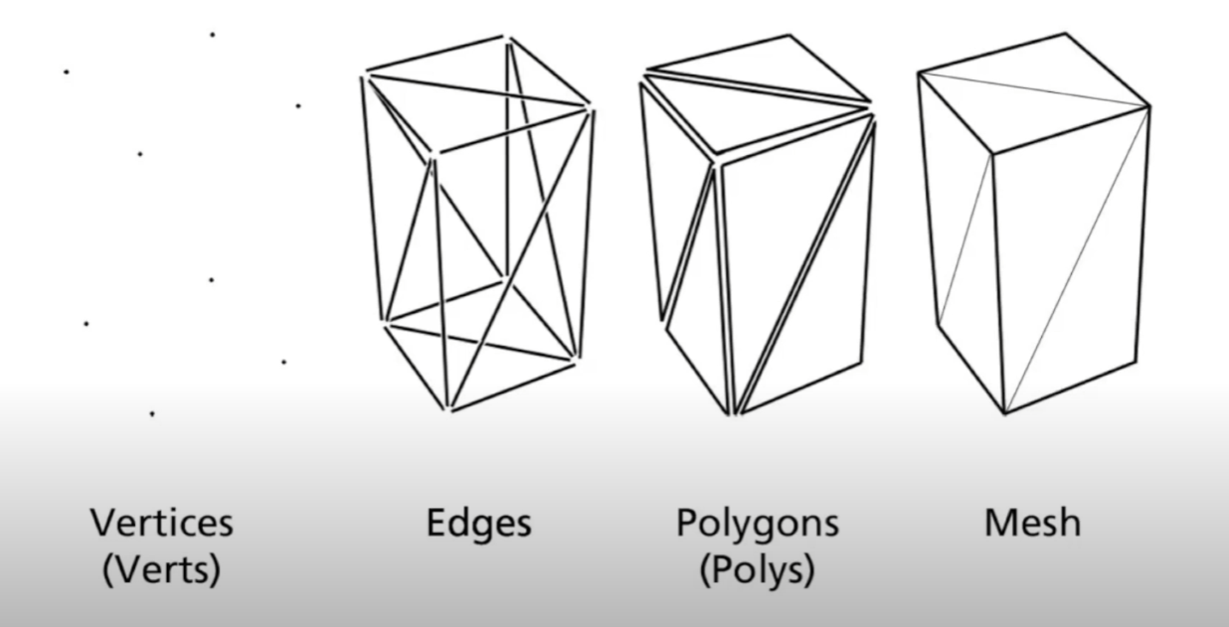
버텍스 ~ 모델
점(Vertex)
선(Edge)
삼각형
모델(Mesh)

Slide 3
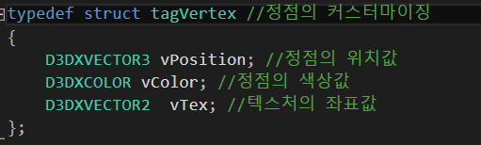
Direct Vertex
Direct에서 버텍스는 필요한 자료들을 포함한 구조체로 선언한다.
Direct는 정점마다 필요한 자료가 다르기 때문에 구조체는 지원하지 않는다
하지만 자료를 저장하는 변수를 지원해준다. 정점은 위치값을 반드시 포함해야함

Slide 4
랜더링 파이프라인
모니터상에 표현할 때 3D란 존재하지 않는다. 오직 2D로만 표현할 수 있다.
3차원에 구성한 정점들을 윈도우상에 2차원으로 치환해서
픽셀을 만들어주고 이 픽셀들을 백버퍼에 출력해주는 작업이다.
랜더링 파이프라인의 순서
로컬 스페이스
월드 스페이스
뷰 스페이스
후면 추려내기
조명
클리핑
투영
뷰 포트
레스터라이즈

Slide 5
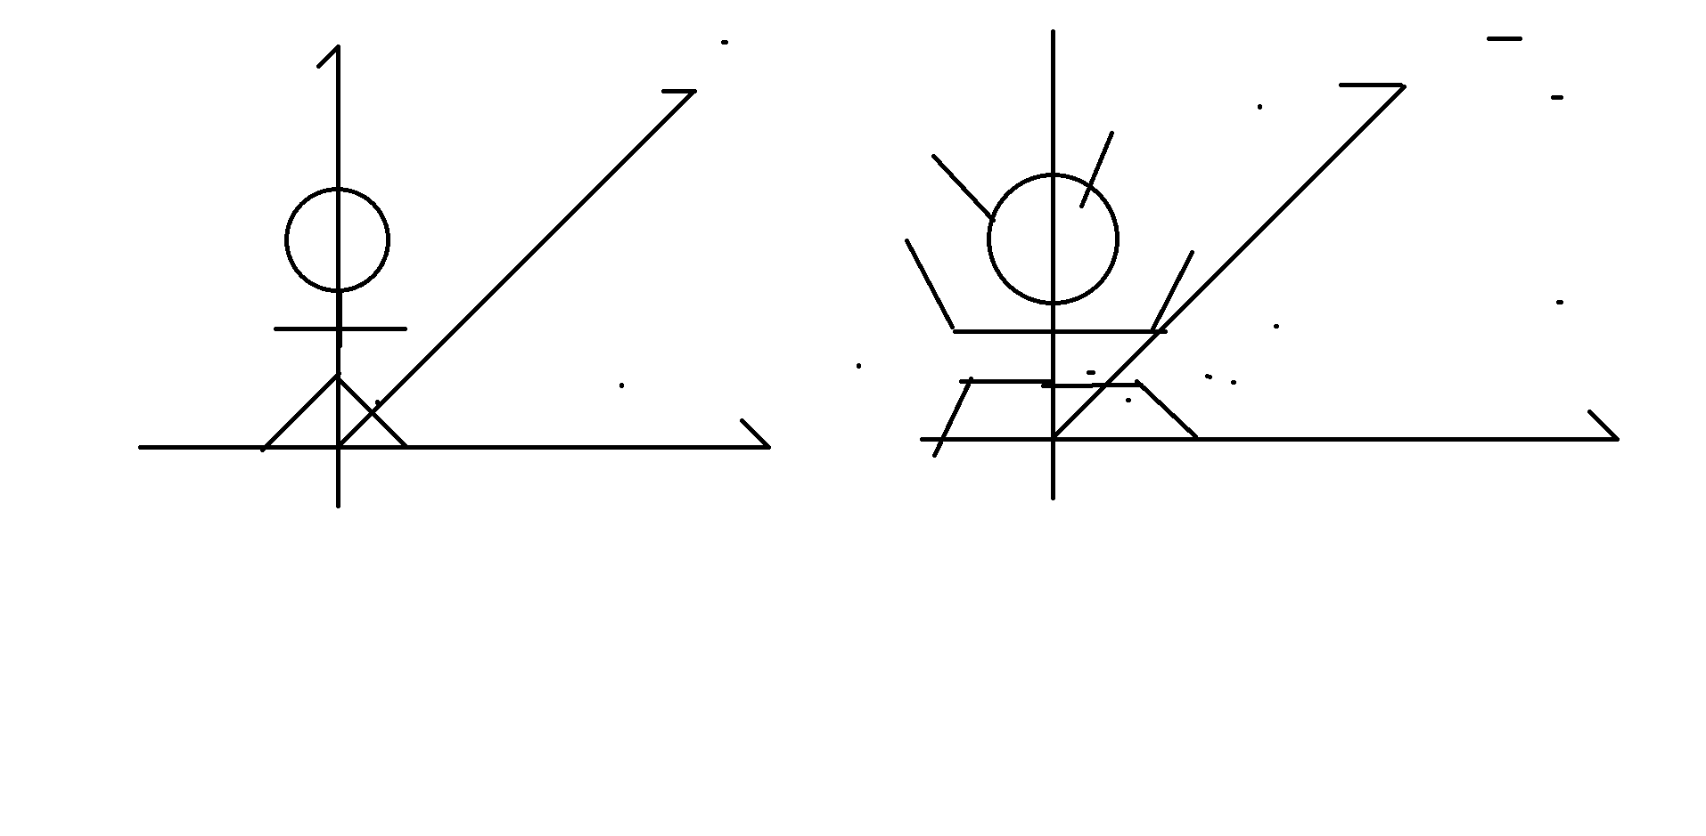
로컬 스페이스
객체 고유의 공간이다. 객체에게 종속적인 공간

Slide 6
월드 스페이스
로컬에 있는 객체들을 모아서 게임을 형성하는곳 (게임세계)
원하는 크기, 원하는 위치, 원하는 방향으로 배치하는 작업을 해줘야한다.
이 작업을 하기 위해서 객체에 월드행렬을 곱해준다.
객체마다 월드스페이스 내의 위치,크기 등 값이 다르기 때문에
월드행렬은 객체마다 존재해야한다.

Slide 7
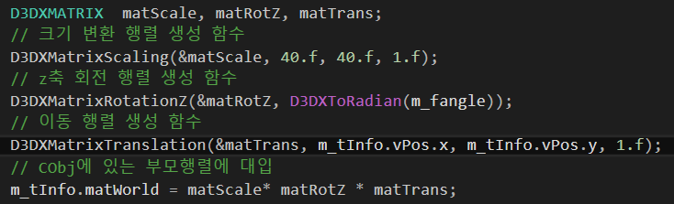
월드 행렬
유쌤 수업 때 사용했던 행렬
부모의 행렬에 크자이공부(크기,자전,이동,공전,부모) 행렬을 만들어서
버텍스에 부모행렬을 곱해주는 식으로 구현

Slide 8
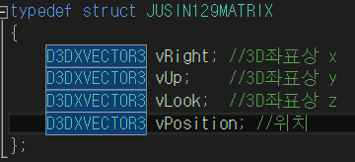
월드 행렬
정쌤 수업 때 사용할 행렬
예시로 만든 것

Slide 9
월드 행렬
행렬에서 W값은 방향벡터일 때 0 위치벡터일 때 1이다.
유쌤 수업에서 사용한 함수 Coord(위치), Nomal(방향)
두 함수모두 인자로 벡터와 행렬을 받지만 연산할 벡터가
위치벡터인지 방향벡터인지를 W의 값을 통해서 구별한 것 이다.
모델 파일을 열었는데
모델이내 시선을 기준으로 등을 보이고 있으면 매우 행복한 것
모델이 등을 보이고 있으면
모델 기준으로 방향을 잡았을 때 좌표계와 동일하기 때문이다.

Slide 10
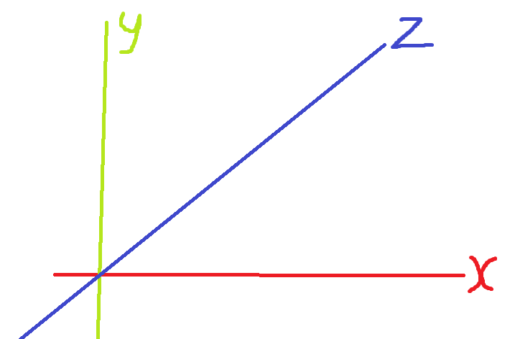
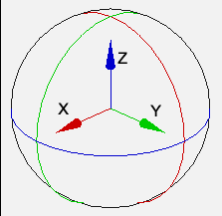
3D좌표계
평면상의 3D 좌표계
3D상의 3D 좌표계

Slide 11
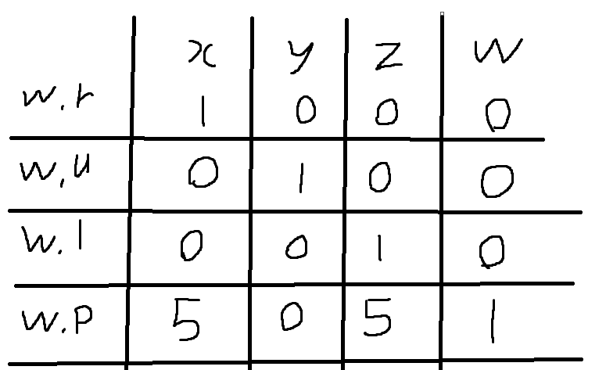
월드 행렬
모델이 화면상에서 내시선을 기준으로 등을 보이고 있을 때

Slide 12
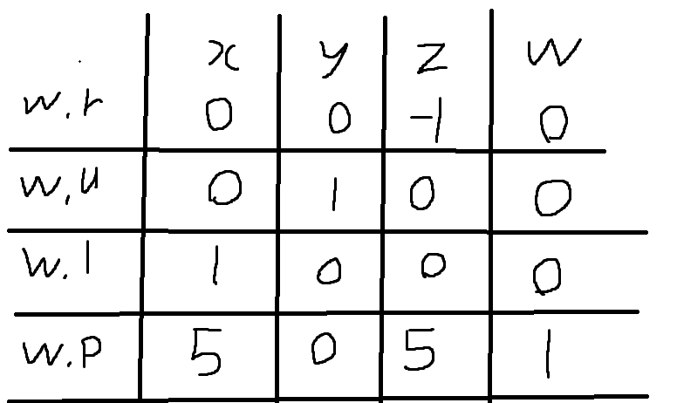
월드 행렬
Y축 기준으로 90도 회전했을 때

Slide 13
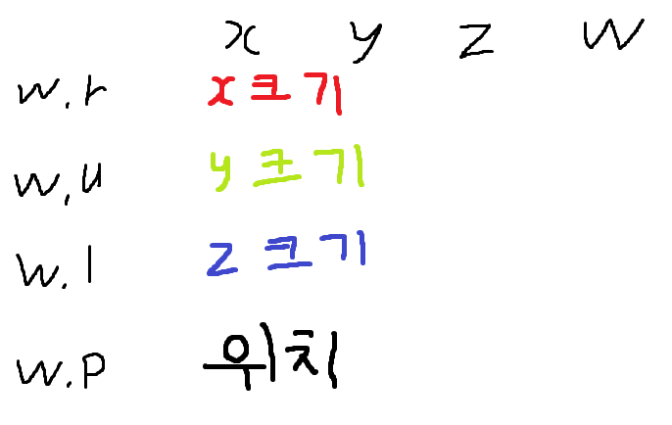
월드 행렬
하나의 월드행렬안에 필요한 데이터들이 들어있다.

Slide 14




월드 행렬
주의 행렬인덱스의 (1,1), (2,2), (3,3)을 크기로 많이 알고 있는데
이 공식이 성립되는 전제조건은 회전을 안할 때 이다.
X축 회전
행렬 회전 공식
Y축 회전
Z축 회전
회전시 (1,1),(2,2),(3,3)의 값이 바뀔 수 있음

Slide 15
SetTransform
장치 객체에 SetTransform이라는 함수가 존재한다.
이 함수는 인자로 월드행렬 or 뷰행렬 or 투영행렬을 받는다.
한번 Set해주는 순간 다른 행렬로 다시 Set하기 전까지 유지된다.
셋팅 했다고 해서 바로 행렬을 곱해주는 것이 아닌 랜더링할 때 행렬을 곱해준다.
랜더링 이전에 작업하는 작업의 경우(충돌처리) 따로 해결을 해줘야한다.

Slide 16
김수영 송준규 바보 멍청이 ㅋㅋㅋㅋㅋㅋㅋㅋㅋㅋㅋ~~~~~~~~~

